Slide 1
八年级物理人教版·上册
第二章 声现象
第2节 声音的特性
授课人：XXXX

Slide 2
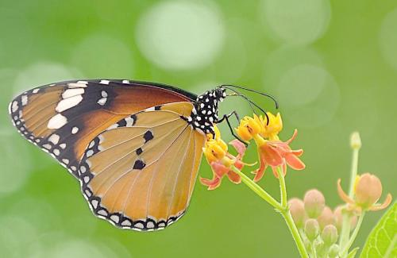
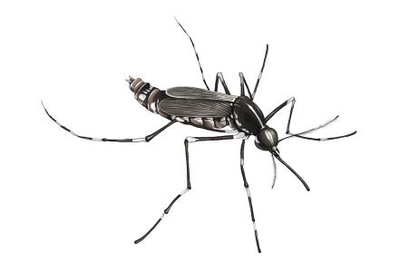
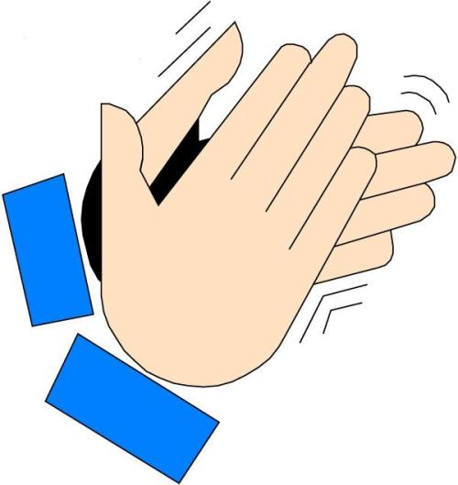
一、新课引入
振动会发出声音，为什么我们听不到蝴蝶翅膀振动发出的声音，却能听到讨厌的蚊子声？为什么用力鼓掌比轻轻拍掌发出的声音大？要知道这些问题的答案，就需要研究声音的特性。

Slide 3
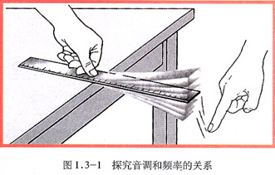
二、新课讲解
1.音调
——声音的高低叫做音调。
演示
将一把钢尺紧按在
桌面上，一端伸出桌边。
拨动钢尺，听它振动发
出的声音，同时注意钢尺振动的快慢。改变钢尺伸出桌边的长度，再次拨动。注意使钢尺两次的振动大致相同。
比较两种情况下钢尺振动的快慢和发声的音调。
探究音调和频率的关系

Slide 4
什么因素决定音调的高低？
数据记录
钢尺 伸出长度 | 振动快慢 | 声音 高低
伸出1/5 | 最快 | 最高
伸出1/3 | 较快 | 较高
伸出1/2 | 慢 | 最低
——得出什么结论？

Slide 5
音调高低是由什么因素决定的？ 频率
频率物理意义：描述物体振动的快慢
  频率定义：物体1秒内振动的次数
  频率符号：f
  频率单位：赫兹（ Hz）

Slide 6

超声波和次声波
超声波—— 频率高于20 000Hz的声音。
它们已经超过人类听觉的上限。
次声波
正常人耳能听到的声音频率范围
超声波
20Hz
20 000Hz
次声波—— 频率低于20Hz的声音。 它们已经低于人类听觉的下限。

Slide 7

一只蚊子从你耳旁飞过，你能听到它翅膀振动所发出的声音。可是一只蝴蝶飞过你的耳旁时，你却听不见，这是为什么？
蝴蝶翅膀的振动频率小于10Hz，发出的是次声波，人听不见；而蚊子的翅膀振动频率为500—600Hz，发出的是可听声。

Slide 8
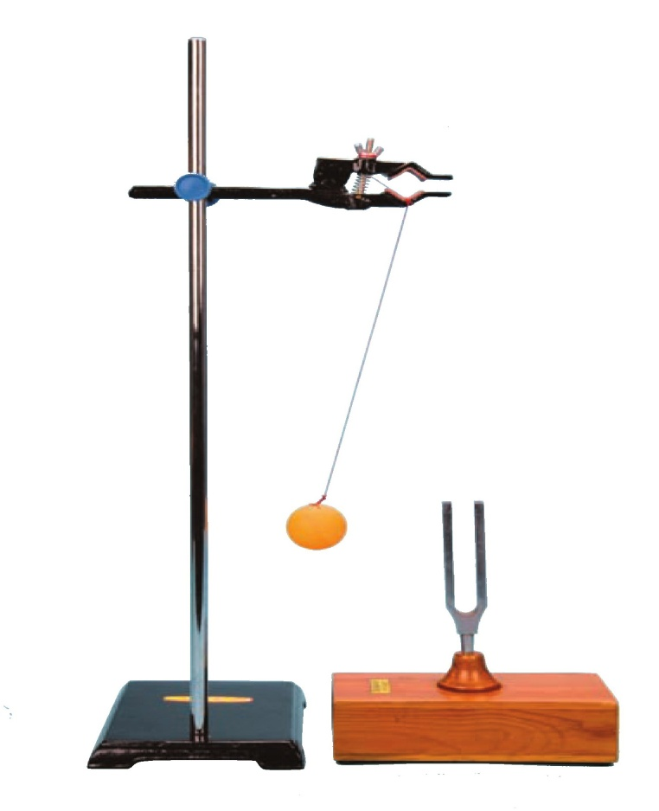
2.响度
——声音的强弱叫做响度。
提出问题 响度与什么因素有关？
设计实验和进行实验
将系在细绳上的乒乓球轻触正在发声的音叉，观察乒乓球被弹开的幅度。
使音叉发出不同响度的声音，重做上面的实验。

Slide 9
即声音的特色.
3.音色——
是由于发声体的材料、结构不同等方面引起的,发出的声音音色不同.
例:不同的人说话的声音不同,就是音色不同
不同的乐器演奏相同的曲子,我们却可以分辩出来;

Slide 10
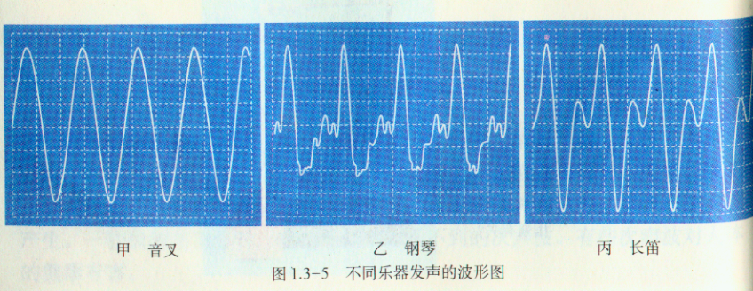

Slide 11
声音的三大特征
 | 定义 | 决定因素 | 听感表现
音调 | 声音的高低 | 由声源的振动频率决定；频率大，音调高；频率小，音调低 | 音调高：声音清脆、尖细;音调低：声音粗犷、低沉
响度 | 声音的强弱 | 由声源的振动幅度决定；振动幅度越大，响度越大 | 响度大：震耳欲聋;响度小：轻声耳语
音色 | 对声音音质的感觉 | 不同发声体的材料、结构不同，发出声音的音色就不同 | 分辨不同发声体发出的声音的重要特征

Slide 12
声音是多种多样的，听到时感觉非常舒服的这一类声音叫做乐音，乐音的波形图是规则的。各种乐音都是通过乐器演奏出来的，各种类型的乐器具有不同的特点，下表列出了三种类型的乐器的发声情况。
乐器类型
名称
发声原理
改变音调的方法
改变鼓面的松紧度来改变鼓面振动的快慢（频率）
打击乐器
鼓
鼓面振动
二胡
弦振动
改变弦的粗细和长短、调节琴弦的松紧（调弦）来改变弦的振动频率
弦乐器
管乐器
箫
空气柱振动
改变空气柱的长度来改变空气柱的振动频率

Slide 13
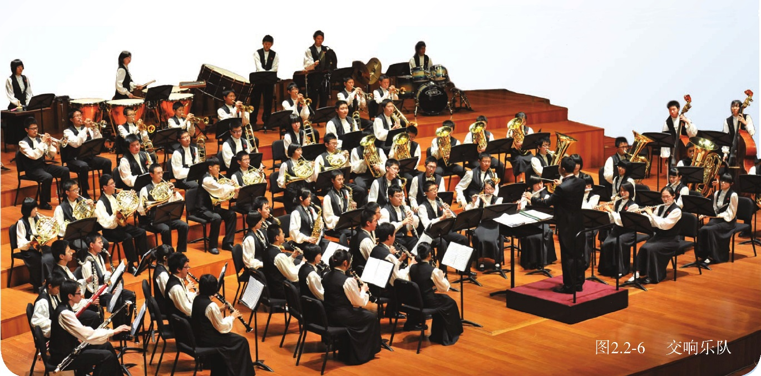
注意：
乐器也是通过振动发出声音的，它们制作的材料、结构不同，音色也不同。可以通过改变振动的频率改变音调，通过改变振幅的大小改变响度。

Slide 14
三、归纳小结
1．音调、响度和音色称为声音的三要素。
2．音调指声音的高低，由声源振动的频率决定。
频率大，音调高。
3．响度指声音的大小，由振幅决定。
振幅大，响度大。
4．音色指声音的特色，由发声体的材料、结构决定。

Slide 15
四、强化训练
1.远处隆隆的雷声预示一场即将来临的大雨；某同学听到校园的钟发出“铛铛铛”的声音时，就知道上课了。这些说明了___________________。
2.实验表明：只有回声比原声晚0.1s到达人耳，人才能将回声与原声区分开。这时人与障碍物之间的距离至少 m。(声速取340 m/s)
声音能传递信息
17

Slide 16
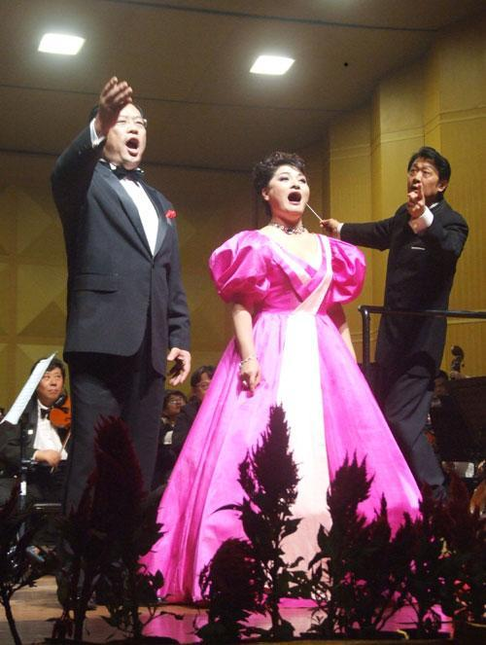
3.一位男低音歌手正在放声歌唱,为他轻声伴唱的是女高音歌手,则
音调高，
响度大。
女高音歌手
男低音歌手

Slide 17
4.下列现象或做法中不能说明声可以传递能量的是( )
A. 蝙蝠靠超声波捕食
B. 利用超声波消除肾结石患者的结石
C. 用声波清洗精细的机械
D. 人突然暴露在150dB的噪声环境中，
鼓膜破裂出血
A

